Slide 1

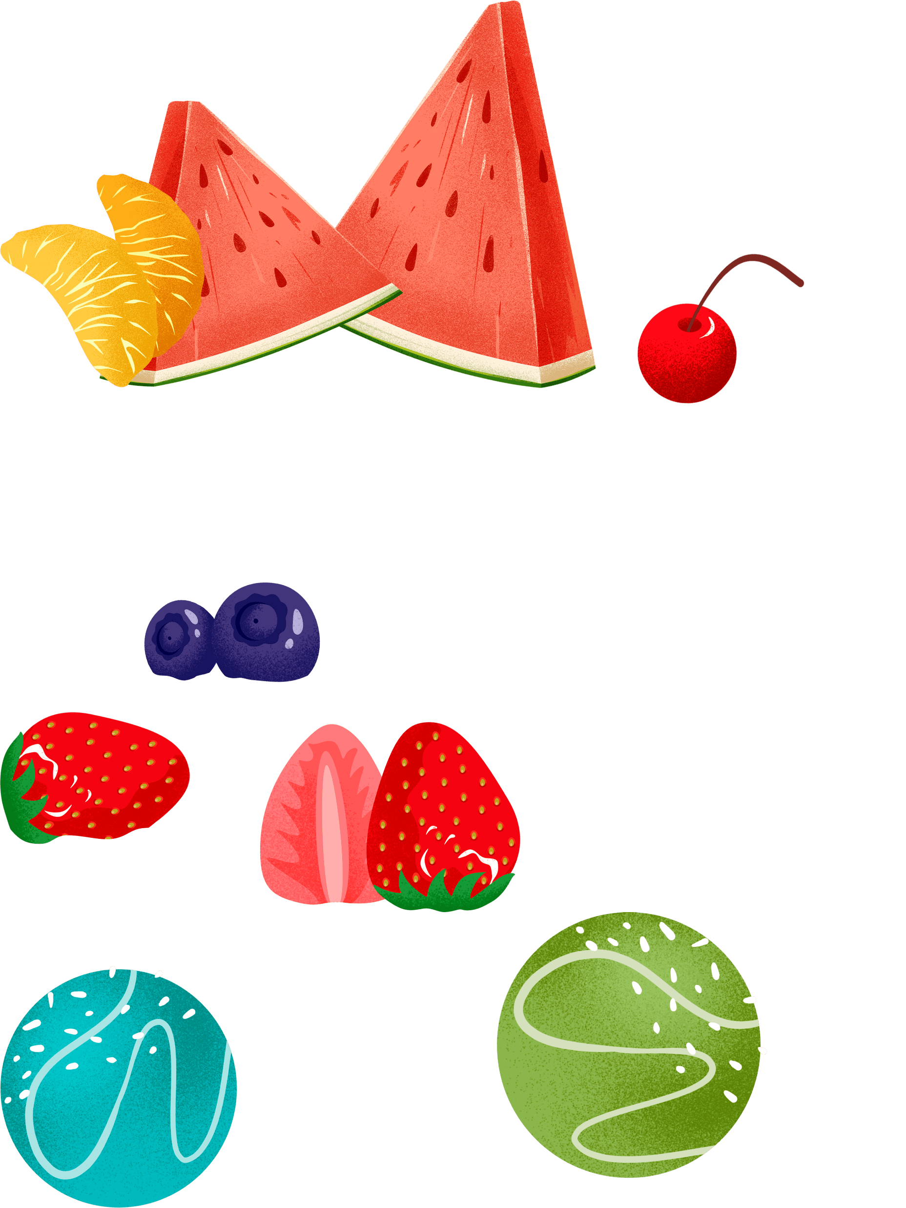
Chào mừng các con đến với tiết học
Tiếng Việt
Tuần 4 – Lớp 3

Slide 2







Slide 3
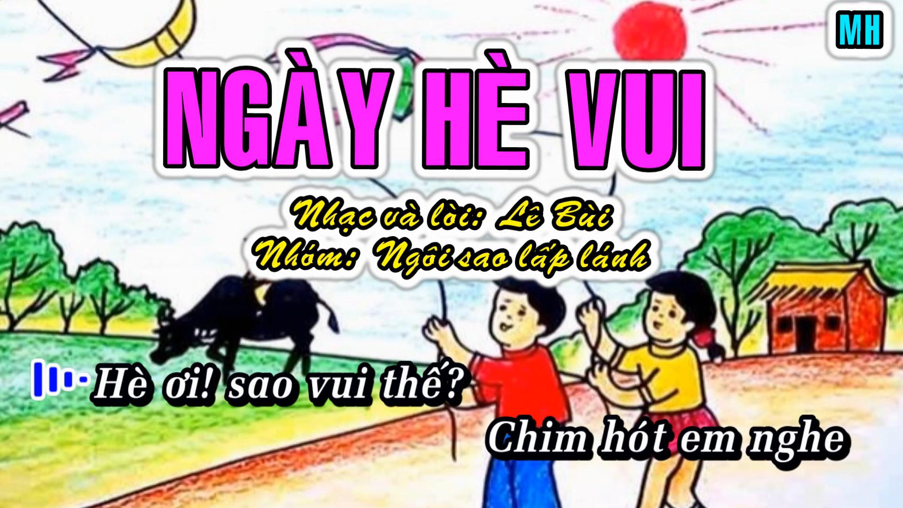


Slide 4



Yêu cầu cần đạt
1. Đọc trôi chảy toàn bài . Đọc đúng các từ khó, ngắt nhịp thơ chính xác.
2. Hiểu nghĩa của các từ khó, hiểu nội dung bài đọc.
3. Yêu thích mùa hè, có những hoạt động bổ ích ngày hè.

Slide 5
Tiếng Việt
Bài 7 : Mùa hè lấp lánh

Slide 6




Đọc: Mùa hè lấp lánh

Slide 7
Yêu cầu cần đạt
1. Đọc trôi chảy toàn bài . Đọc đúng các từ khó, ngắt nhịp thơ chính xác.
2. Hiểu nghĩa của các từ khó, hiểu nội dung bài đọc.
3. Yêu thích mùa hè, có những hoạt động bổ ích ngày hè.

Slide 8

Hoạt động 1

Slide 9



Lắng nghe đọc mẫu
TAY DÒ
TAI NGHE
MẮT DÕI

Slide 10


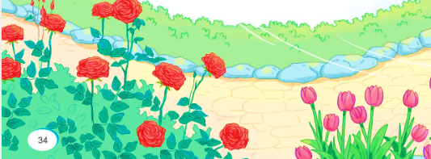
Sớm nay em thức dậy
Trời sáng tự bao giờ
Mùa hè kì lạ chưa
Mặt trời ưa dậy sớm.
Nắng cho cây chóng lớn
Cho hoa lá thêm màu
Cho mình chơi thật lâu
Ngày hè dài bất tận.
Buổi chiều trôi thật chậm
Mặt trời mải rong chơi
Đủng đỉnh mãi chân trời
Mà vẫn chưa lặn xuống.
Mùa hè thật sung sướng
Có nắng lại có kem
Có những cơn gió êm
Và ngày dài lấp lánh.
(Nguyễn Quỳnh Mai)

Slide 11
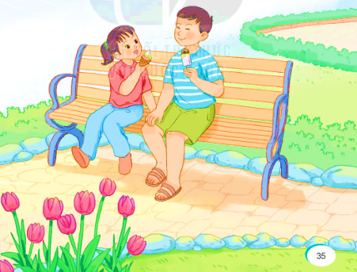
Đọc nối tiếp đoạn
1
Sớm nay em thức dậy
Trời sáng tự bao giờ
Mùa hè kì lạ chưa
Mặt trời ưa dậy sớm.
Nắng cho cây chóng lớn
Cho hoa lá thêm màu
Cho mình chơi thật lâu
Ngày hè dài bất tận.
Buổi chiều trôi thật chậm
Mặt trời mải rong chơi
Đủng đỉnh mãi chân trời
Mà vẫn chưa lặn xuống.
Mùa hè thật sung sướng
Có nắng lại có kem
Có những cơn gió êm
Và ngày dài lấp lánh.
3
2
4
(Nguyễn Quỳnh Mai)

Slide 12
Đọc nối tiếp đoạn
1
Sớm nay em thức dậy
Trời sáng tự bao giờ
Mùa hè kì lạ chưa
Mặt trời ưa dậy sớm.
Nắng cho cây chóng lớn
Cho hoa lá thêm màu
Cho mình chơi thật lâu
Ngày hè dài bất tận.
Buổi chiều trôi thật chậm
Mặt trời mải rong chơi
Đủng đỉnh mãi chân trời
Mà vẫn chưa lặn xuống.
Mùa hè thật sung sướng
Có nắng lại có kem
Có những cơn gió êm
Và ngày dài lấp lánh.
3
2
4
(Nguyễn Quỳnh Mai)

Slide 13
Lưu ý ngắt nhịp thơ
Sớm nay em thức dậy
Trời sáng tự bao giờ
Mùa hè kì lạ chưa
Mặt trời ưa dậy sớm.
Notes:
Tác giả bộ ppt Toán + TV2: Phan Thị Linh – Đà Nẵng
Sđt lh: 0916.604.268
+ Zalo: 0916.604.268
+ Facebook cá nhân: https://www.facebook.com/nhilinh.phan/
+ Nhóm chia sẻ tài liệu: https://www.facebook.com/groups/443096903751589
Hãy liên hệ chính chủ sản phẩm để được hỗ trợ và đồng hành trong suốt năm học nhé!

Slide 14









Luyện đọc nhóm 4

Slide 15

Thi đọc
Tiêu chí nhận xét
1
Phát âm đúng, tốc độ vừa phải
2
Đọc to, rõ, ngắt nhịp thơ đúng

Slide 16

Đọc toàn bài
Sớm nay em thức dậy
Trời sáng tự bao giờ
Mùa hè kì lạ chưa
Mặt trời ưa dậy sớm.
Nắng cho cây chóng lớn
Cho hoa lá thêm màu
Cho mình chơi thật lâu
Ngày hè dài bất tận.
Buổi chiều trôi thật chậm
Mặt trời mải rong chơi
Đủng đỉnh mãi chân trời
Mà vẫn chưa lặn xuống.
Mùa hè thật sung sướng
Có nắng lại có kem
Có những cơn gió êm
Và ngày dài lấp lánh.
(Nguyễn Quỳnh Mai)

Slide 17

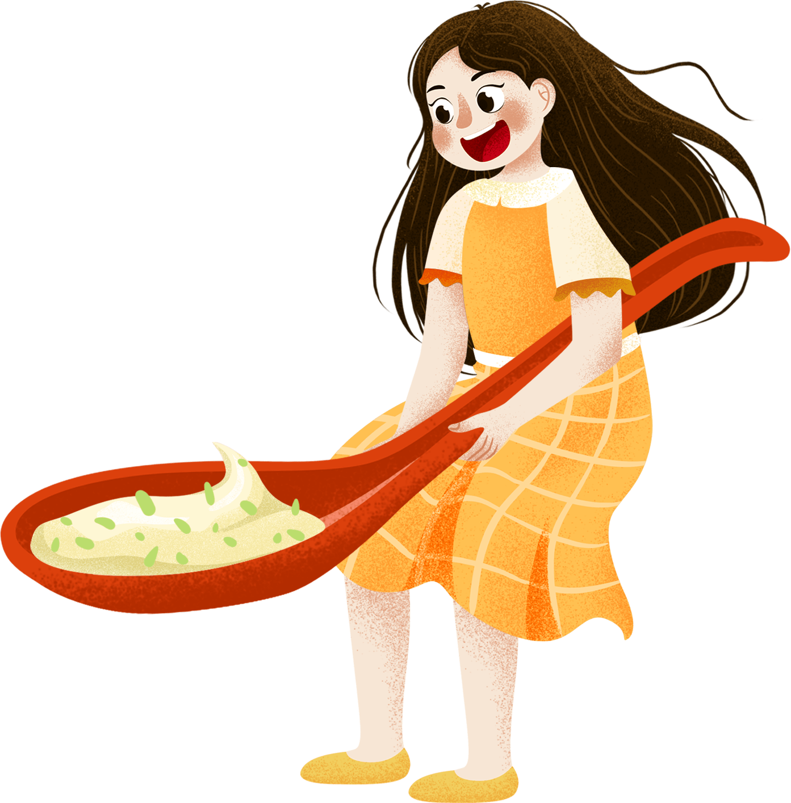
Hoạt động 2
Tìm hiểu bài

Slide 18

Cùng tìm hiểu
1
Mặt trời mùa hè có gì lạ?
Sớm nay em thức dậy
Trời sáng tự bao giờ
Mùa hè kì lạ chưa
Mặt trời ưa dậy sớm.
1
3
Buổi chiều trôi thật chậm
Mặt trời mải rong chơi
Đủng đỉnh mãi chân trời
Mà vẫn chưa lặn xuống.
đủng đỉnh
thong thả, chậm rãi, không vội vã
Mặt trời mùa hè có điều lạ là thức dậy sớm và đi ngủ muộn.

Slide 19
Cùng tìm hiểu
2
Nắng mùa hè mang đến cho cuộc sống những ích lợi gì?
- Đối với cây
- Đối với hoa lá
- Đối với các bạn nhỏ
2
Nắng cho cây chóng lớn
Cho hoa lá thêm màu
Cho mình chơi thật lâu
Ngày hè dài bất tận.
Nắng mùa hè mang đến cho cuộc sống nhiều ích lợi.
- Đối với cây: Cho cây chóng lớn
- Đối với hoa lá: Cho hoa lá thêm màu
- Đối với các bạn nhỏ: Cho mình chơi thật lâu
Notes:
Tác giả lặp đi lặp lại từ “cho” có tác dụng gì?

Slide 20
Cùng tìm hiểu
3
Ngày của mùa hè có gì đặc biệt?
2
Nắng cho cây chóng lớn
Cho hoa lá thêm màu
Cho mình chơi thật lâu
Ngày hè dài bất tận.
Buổi chiều trôi thật chậm
Mặt trời mải rong chơi
Đủng đỉnh mãi chân trời
Mà vẫn chưa lặn xuống.
3
bất tận
Ngày của mùa hè “dài bất tận”, trôi qua rất lâu.
(nghĩa trong bài) như thể không có kết thúc

Slide 21
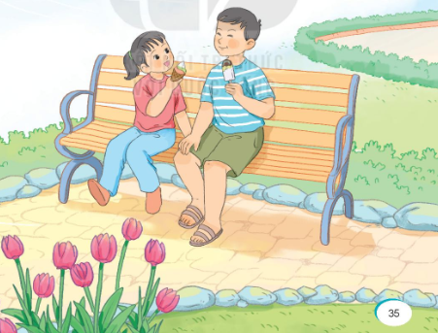
Cùng tìm hiểu
4
Vì sao bạn nhỏ thấy “mùa hè thật sung sướng”?
4
Mùa hè thật sung sướng
Có nắng lại có kem
Có những cơn gió êm
Và ngày dài lấp lánh.
Bạn nhỏ thấy mùa hè thật sung sướng vì có nắng, có kem, có gió êm và có ngày dài.

Slide 22
Cùng tìm hiểu
5
Theo em, hình ảnh “ngày dài lấp lánh” chỉ điều gì? Chọn câu trả lời hoặc nêu ý kiến khác của em.
a. Ngày có nhiều nắng
b. Ngày có nhiều niềm vui
c. Ngày mặt trời dậy sớm và đi ngủ muộn

Slide 23
Nội dung
Bài thơ nói về niềm sung sướng của bạn nhỏ khi mùa hè tới. Trong mắt bạn ấy, mùa hè hiện lên thật đẹp và rực rỡ.
Notes:
Bài thơ thể hiện vẻ đẹp của mùa hè với ông mặt trời thức dậy sớm hơn, ánh nắng dường như chứa chan hơn, cỏ cây tươi thắm hơn; Bài thơ cũng thể hiện sự hồn nhiên, vui sướng của bạn nhỏ khi mùa hè đến.

Slide 24
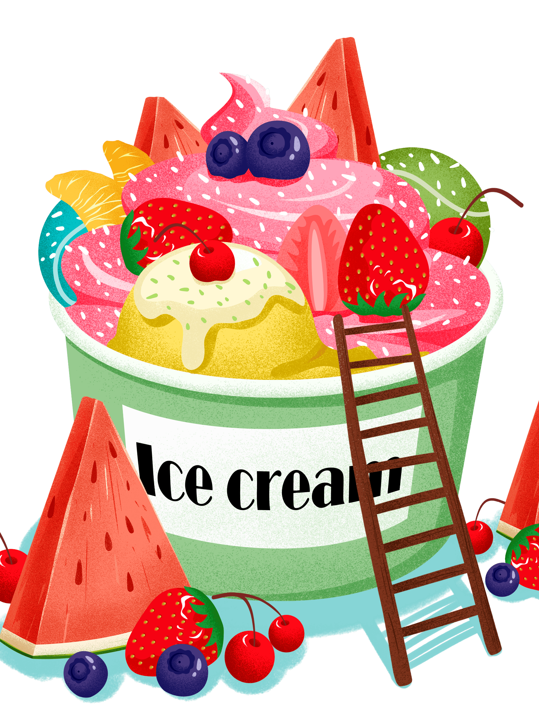
Liên hệ
Chia sẻ
Em thích nhất mùa nào? Vì sao?

Slide 25


3

Slide 26
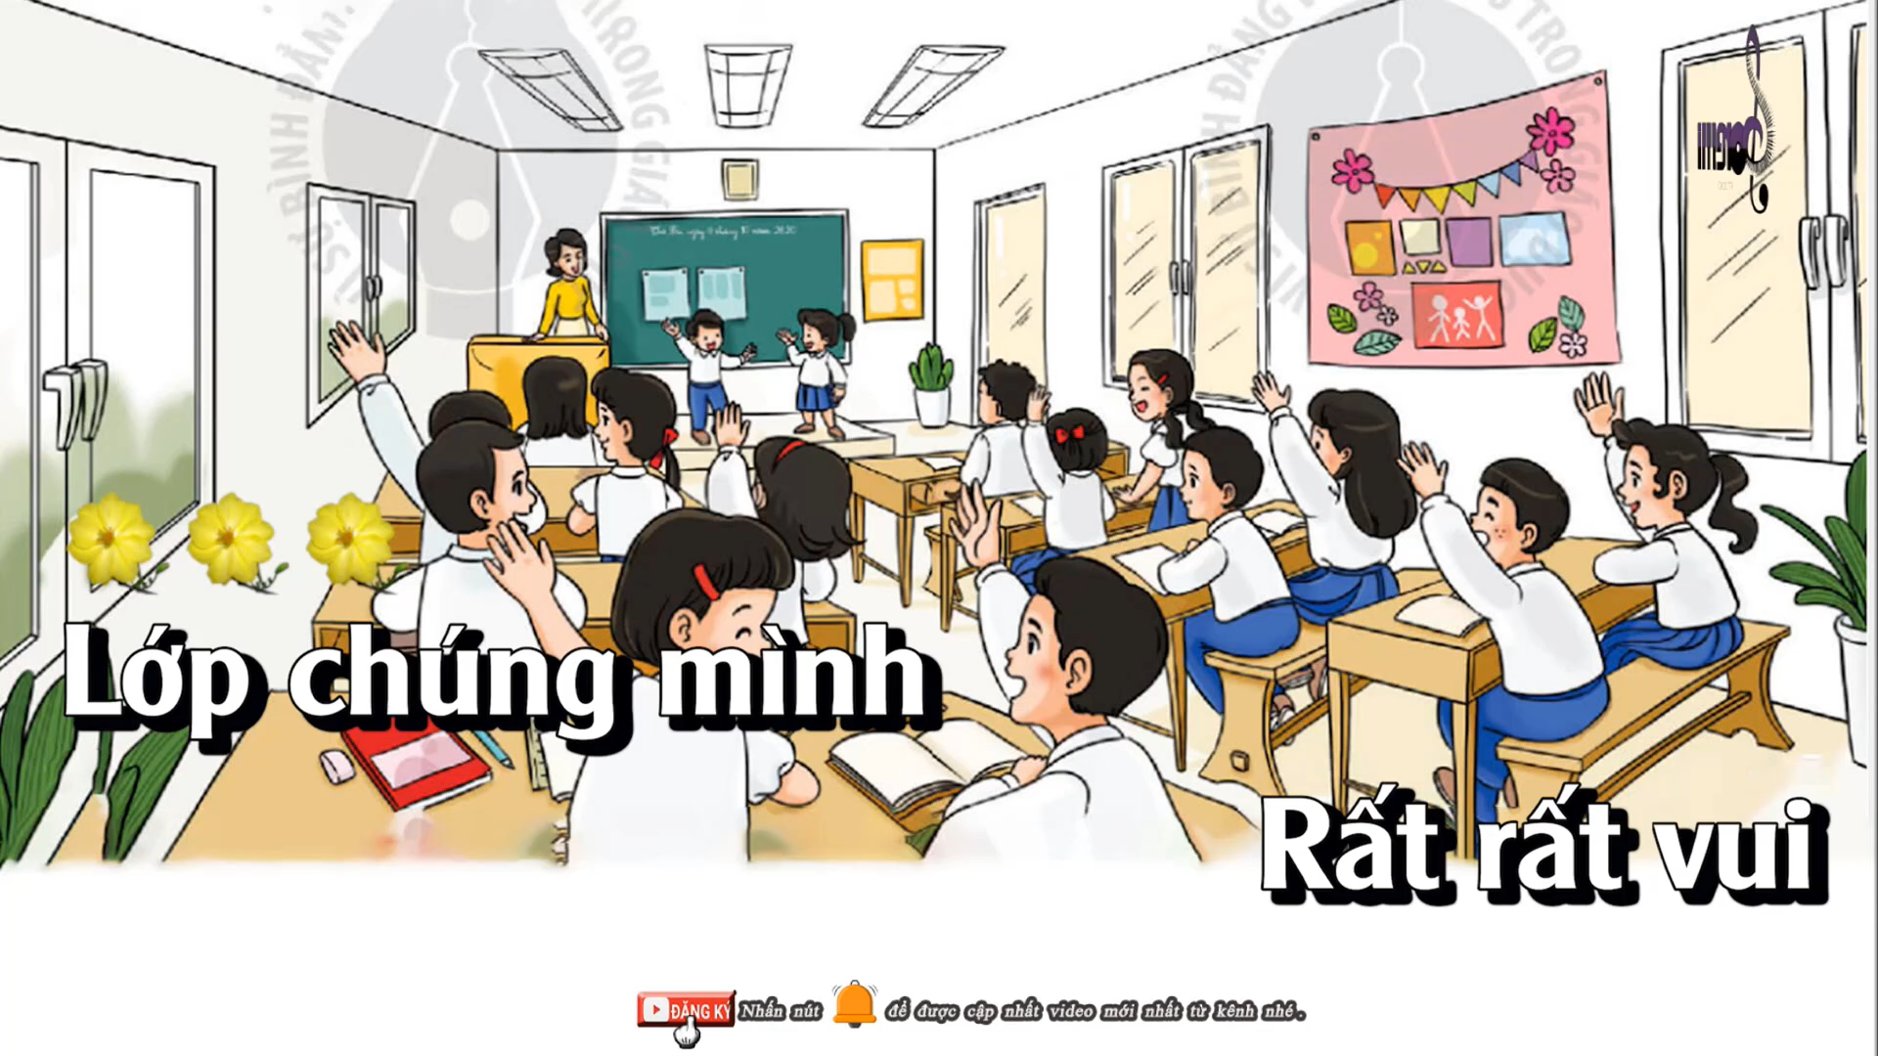

Slide 27

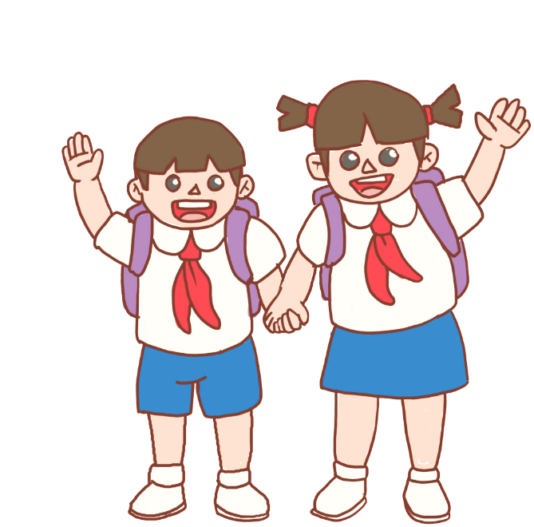

YÊU CẦU CẦN ĐẠT
Đọc hay, diễn cảm bài thơ Mùa hè lấp lánh
Kể lại được câu chuyện Chó đốm con và mặt trời dựa vào tranh gợi ý
Hiểu được nội dung câu chuyện, giải thích được vị trí mặt trời mọc và lặn.
1
2
3

Slide 28
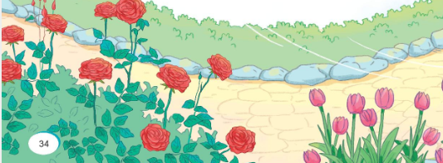
Luyện đọc lại
Sớm nay em thức dậy
Trời sáng tự bao giờ
Mùa hè kì lạ chưa
Mặt trời ưa dậy sớm.
Nắng cho cây chóng lớn
Cho hoa lá thêm màu
Cho mình chơi thật lâu
Ngày hè dài bất tận.
Buổi chiều trôi thật chậm
Mặt trời mải rong chơi
Đủng đỉnh mãi chân trời
Mà vẫn chưa lặn xuống.
Mùa hè thật sung sướng
Có nắng lại có kem
Có những cơn gió êm
Và ngày dài lấp lánh.
(Nguyễn Quỳnh Mai)

Slide 29

Luyện đọc lại
Tiêu chí nhận xét
1
Phát âm đúng, tốc độ vừa phải
2
Đọc to, rõ, ngắt nhịp thơ đúng
3
Thể hiện được giọng đọc của bài,
nhấn giọng phù hợp

Slide 30
Luyện đọc lại
Sớm nay em thức dậy
Trời sáng tự bao giờ
Mùa hè kì lạ chưa
Mặt trời ưa dậy sớm.
Nắng cho cây chóng lớn
Cho hoa lá thêm màu
Cho mình chơi thật lâu
Ngày hè dài bất tận.
Buổi chiều trôi thật chậm
Mặt trời mải rong chơi
Đủng đỉnh mãi chân trời
Mà vẫn chưa lặn xuống.
Mùa hè thật sung sướng
Có nắng lại có kem
Có những cơn gió êm
Và ngày dài lấp lánh.
(Nguyễn Quỳnh Mai)
Giọng đọc vui vẻ, thiết tha

Slide 31


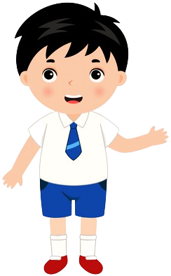
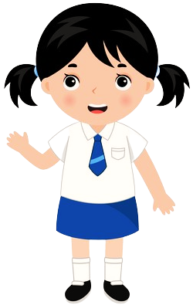



Slide 32

4
Nói và nghe

Slide 33
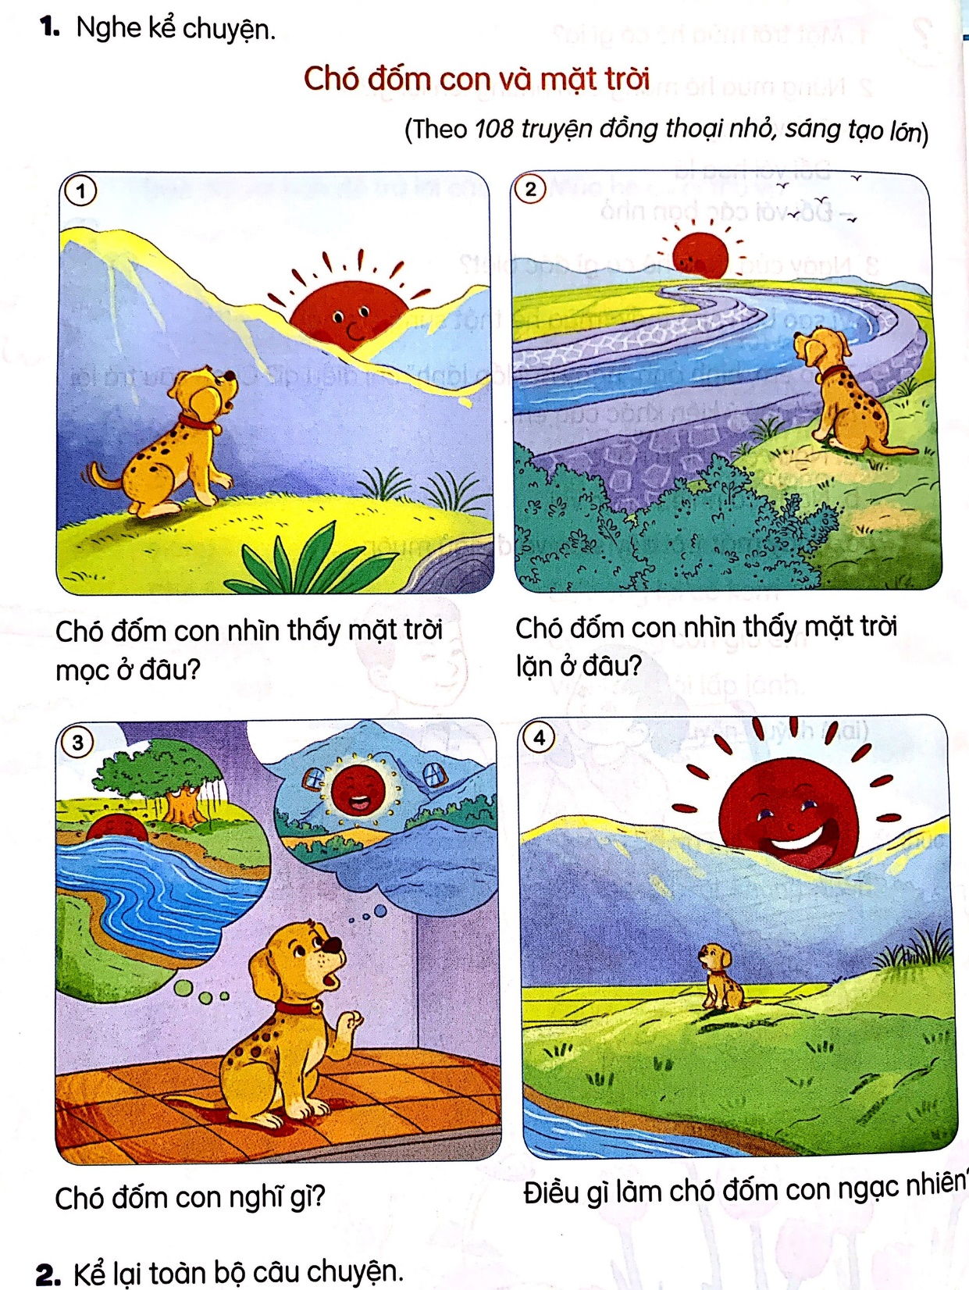



1. Nghe kể chuyện

Slide 34
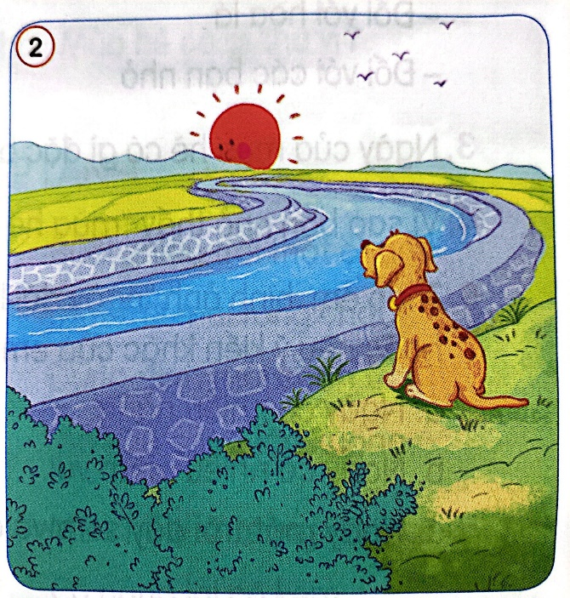
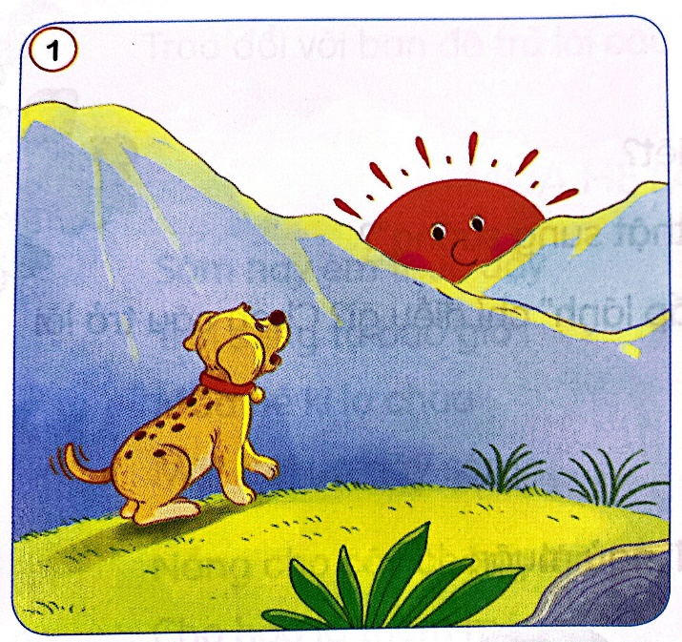
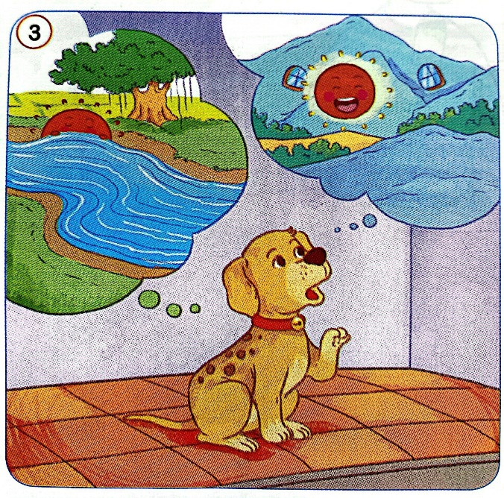
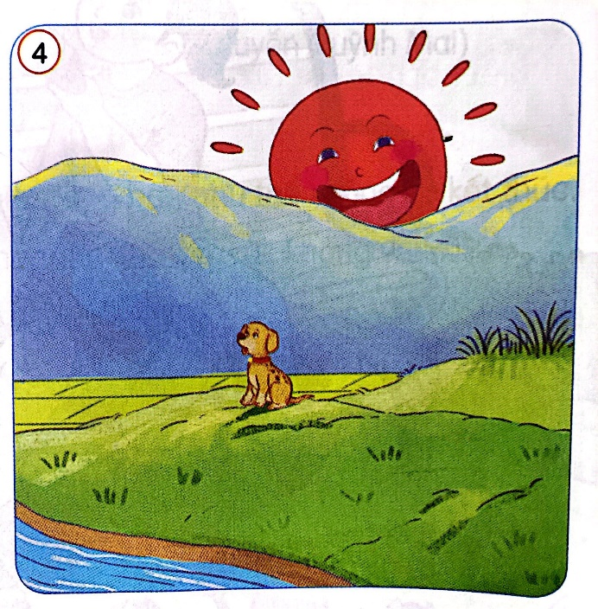
Mặt trời mọc từ chân núi phía đông.
Mặt trời lặn xuống dòng sống phía tây.
Chó đốm nghĩ rằng mặt trời có 2 cái nhà, một cái ở chân núi phía đông và một cái ở dòng sông phía tây. Ngày mai mặt trời sẽ mọc từ dòng sông phía này.
Mặt trời vẫn cứ mọc đằng đông, trong khi chó đốm đang chờ mặt trời ở đằng tây.

Slide 35
2. Kể lại toàn bộ câu chuyện

Slide 36

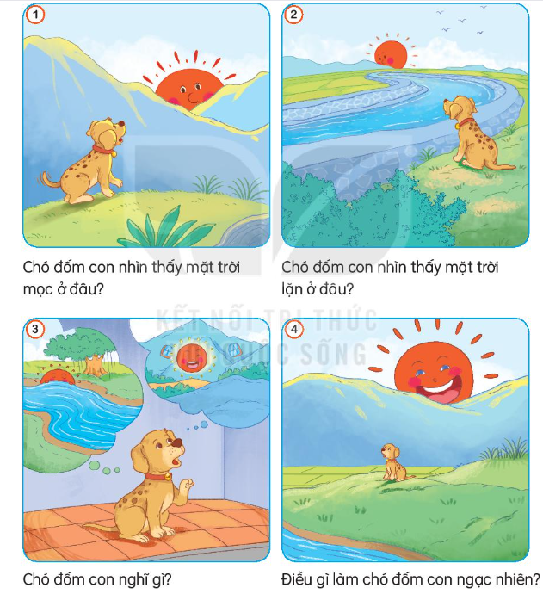
THI KỂ TRƯỚC LỚP
Tiêu chí nhận xét
1. Kể đúng nội dung
2. Sử dụng ánh mắt, cử chỉ, giọng điệu phù hợp

